Slide 1



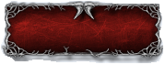
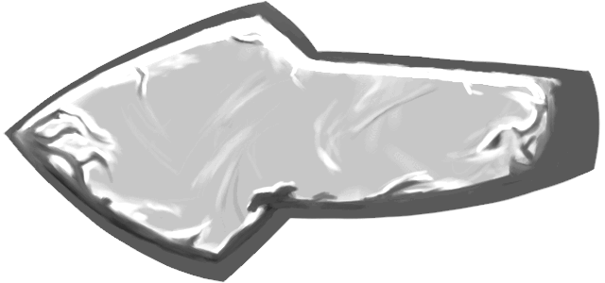

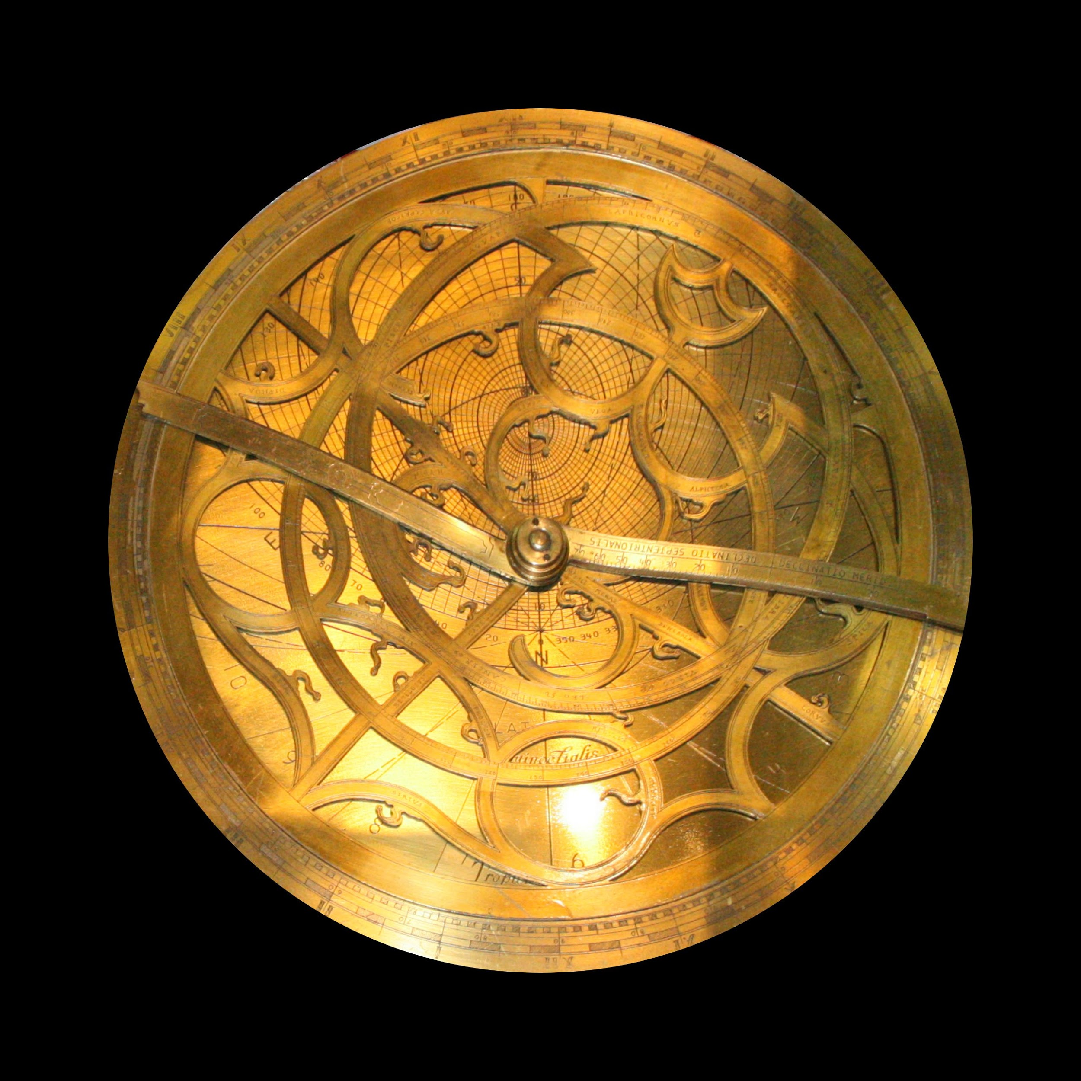

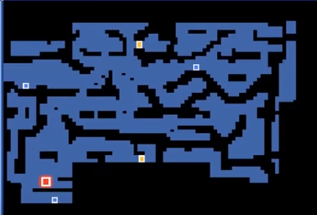






(시스템 메뉴) -> 던전 관리 -> 미니맵
1190
1200
1200
바르바토스
1210
던전방 추가
자동 생성
던전 저장
불러오기
터치
Notes:
[ 철거 ] 선택시 확인 메세지 출력.
좌측 상단 [ 보유 마력 ] 자원 값 [ 함정 마력 ] 값의 절반만큼 획득 / 중앙 상단 [ 던전 전체 마력 ] 자원 값 [ 함정 마력 ] 값만큼 감소

Slide 2





(시스템 메뉴) -> 던전 관리 -> 미니맵
1190
1200
1200
던전 룸 A
바르바토스
1200
던전방 추가
자동 생성
던전 저장
불러오기
던전 방 이름
몬스터
함정
게이트
전체 보기
Notes:
[ 미니맵 ] 선택시 화면 중앙에 크게 확대.
[ 던전 방 이름 ] 은 관리자만 확인 가능

Slide 3
(시스템 메뉴) -> 던전 관리 -> 미니맵
1190
1200
1200
던전 룸 A
바르바토스
1200
던전방 추가
자동 생성
던전 저장
불러오기
터치
몬스터
함정
게이트
전체 보기
Notes:
[ 던전 방 이름 ] 터치시 이름 변경 메세지 출력.

Slide 4
(시스템 메뉴) -> 던전 관리 -> 미니맵
1190
1200
1200
던전 룸 A
바르바토스
1200
던전방 추가
자동 생성
던전 저장
불러오기
터치
던전방 이름을 변경하시겠습니까
말랑이 방
취소
확인
몬스터
함정
게이트
전체 보기
Notes:
[ 던전 방 이름 ] 터치시 이름 변경 메세지 출력.

Slide 5
(시스템 메뉴) -> 던전 관리 -> 미니맵
1190
1200
1200
말랑이 방
바르바토스
1200
던전방 추가
자동 생성
던전 저장
불러오기
몬스터
함정
게이트
전체 보기
Notes:
[ 던전 방 이름 ] 터치시 이름 변경 메세지 출력.

Slide 6
(시스템 메뉴) -> 던전 관리 -> 미니맵
1190
1200
1200
말랑이 방
바르바토스
1200
던전방 추가
자동 생성
던전 저장
불러오기
미니맵
몬스터
함정
게이트
전체 보기
Notes:
[ 미니맵 ] 선택시 화면 중앙에 크게 확대.
[ 던전 방 이름 ] 은 관리자만 확인 가능

Slide 7
(시스템 메뉴) -> 던전 관리 -> 미니맵
1190
1200
1200
말랑이 방
바르바토스
1200
던전방 추가
자동 생성
던전 저장
불러오기
터치
몬스터
함정
게이트
전체 보기
Notes:
[ 확대된 미니맵 ] 터치시 해당 화면으로 이동 되면서 확대된 미니맵 종료.

Slide 8

(시스템 메뉴) -> 던전 관리 -> 미니맵
1190
1200
1200
바르바토스
1210
던전방 추가
자동 생성
던전 저장
불러오기
Notes:
[ 확대된 미니맵 ] 터치시 해당 화면으로 이동

Slide 9
(시스템 메뉴) -> 던전 관리 -> 미니맵
1190
1200
1200
바르바토스
1210
던전방 추가
자동 생성
던전 저장
불러오기
터치
Notes:
[ 확대된 미니맵 ] 터치시 해당 화면으로 이동

Slide 10
(시스템 메뉴) -> 던전 관리 -> 미니맵
1190
1200
1200
바르바토스
말랑이 방
1210
던전방 추가
자동 생성
던전 저장
불러오기
몬스터
터치
함정
게이트
전체 보기
Notes:
[ 확대된 미니맵 ] 터치시 해당 화면으로 이동

Slide 11
(시스템 메뉴) -> 던전 관리 -> 미니맵
1190
1200
1200
바르바토스
1210
던전방 추가
자동 생성
던전 저장
불러오기
터치

Slide 12
(시스템 메뉴) -> 던전 관리 -> 미니맵
1190
1200
1200
말랑이 방
바르바토스
1200
던전방 추가
자동 생성
던전 저장
불러오기
터치
몬스터
함정
게이트
전체 보기
Notes:
좌측의 아이콘 선택시 [ 던전 구조도 ] 로 미니맵 상태 변경

Slide 13












(시스템 메뉴) -> 던전 관리 -> 미니맵
1190
1200
1200
바르바토스
1200
던전방 추가
자동 생성
던전 저장
불러오기
던전 구조도
현재 위치
전체 보기
현재 위치한 던전방 표시
Notes:
좌측의 아이콘 선택시 [ 던전 구조도 ] 로 미니맵 변경
확대된 맵 우측 하단에 [ 현재 위치 ] 표시.

Slide 14
(시스템 메뉴) -> 던전 관리 -> 미니맵
1190
1200
1200
바르바토스
1200
던전방 추가
자동 생성
던전 저장
불러오기
터치
터치
현재 위치
전체 보기
Notes:
[ 던전 방 ] 터치 시 선택 되면서 [ 던전 방 이름 ] 출력

Slide 15
(시스템 메뉴) -> 던전 관리 -> 미니맵
1190
1200
1200
바르바토스
1200
던전방 추가
자동 생성
말랑이 방
던전 저장
불러오기
선택한 던전 이름
현재 위치
전체 보기
Notes:
좌측의 아이콘 선택시 [ 던전 구조도 ] 로 미니맵 변경
확대된 맵 우측 하단에 [ 현재 위치 ] 표시.

Slide 16
(시스템 메뉴) -> 던전 관리 -> 미니맵
1190
1200
1200
바르바토스
1200
던전방 추가
자동 생성
말랑이 방
던전 저장
불러오기
터치
터치
현재 위치
전체 보기
Notes:
[ 던전 방 ] 터치 시 선택 되면서 [ 던전 방 이름 ] 출력

Slide 17
(시스템 메뉴) -> 던전 관리 -> 미니맵
1190
1200
1200
바르바토스
1200
던전방 추가
자동 생성
던전 룸 B
던전 저장
불러오기
한번 더 터치
현재 위치
전체 보기
Notes:
[ 선택된 던전 방 ] 을 한 번 더 터치시 메세지 창 출력.

Slide 18
(시스템 메뉴) -> 던전 관리 -> 미니맵
1190
1200
1200
바르바토스
1200
던전방 추가
자동 생성
던전 룸 B
던전 저장
불러오기
터치
선택한 방으로 이동하시겠습니까
취소
확인
현재 위치
전체 보기
Notes:
[ 취소 ] 선택시 다시 [ 던전 구조도 ] 창으로 복귀
[ 확인 ] 선택시 방 이동.

Slide 19


(시스템 메뉴) -> 던전 관리 -> 미니맵 ( 확인 )
1190
1200
1200
바르바토스
1210
던전방 추가
자동 생성
던전 저장
불러오기
Notes:
방 이동 완료.

Slide 20
(시스템 메뉴) -> 던전 관리 -> 미니맵 ( 취소 )
1190
1200
1200
바르바토스
1200
던전방 추가
자동 생성
던전 룸 B
던전 저장
불러오기
현재 위치
전체 보기
Notes:
방 이동 취소

Slide 21
(시스템 메뉴) -> 던전 관리 -> 미니맵
1190
1200
1200
바르바토스
1200
던전방 추가
자동 생성
던전 저장
불러오기
현재 위치
전체 보기
Notes:
[ 전체 보기 ] 선택시 화면 전체 지도 맵으로 변환.

Slide 22

(시스템 메뉴) -> 던전 관리 -> 미니맵
말랑이 방
몬스터 ( 1 )
함정 ( 3 )
터치
게이트 ( 2 )
몬스터
함정
게이트
돌아가기
Notes:
[ 몬스터 ] 터치 시 몬스터 종류 출력.
[ 빨간색 ] -> 몬스터 / [ 파란색 ] -> 함정 / [ 노란색 ] -> 게이트

Slide 23
(시스템 메뉴) -> 던전 관리 -> 미니맵
말랑이 방
몬스터 ( 1 )
슬라임 ( 1 )
함정 ( 3 )
터치
게이트 ( 2 )
몬스터
함정
게이트
돌아가기
Notes:
[ 몬스터 ] 터치 시 몬스터 종류 출력.
한번 더 터치시 보유 몬스터 세부 사항 출력

Slide 24
(시스템 메뉴) -> 던전 관리 -> 미니맵
말랑이 방
몬스터 ( 1 )
슬라임 ( 1 )
* 말랑이 LV 2 20
함정 ( 3 )
터치
게이트 ( 2 )
깜빡거림
몬스터
함정
게이트
돌아가기
Notes:
마지막 [ 최하위 정보창 ] 선택시 미니맵에서 해당 몬스터 위치하는 곳에서 깜빡거리며 위치 나타낸다.
[ 빨간색 ] -> 몬스터 / [ 파란색 ] -> 함정 / [ 노란색 ] -> 게이트

Slide 25
(시스템 메뉴) -> 던전 관리 -> 미니맵
말랑이 방
몬스터 ( 1 )
슬라임 ( 1 )
* 말랑이 LV 2 20
터치
함정 ( 3 )
게이트 ( 2 )
깜빡거림
몬스터
함정
게이트
돌아가기
Notes:
[ 상위 정보창 ] 터치시 [ 하위 정보창 ] 숨김 상태로 변환

Slide 26
(시스템 메뉴) -> 던전 관리 -> 미니맵
말랑이 방
몬스터 ( 1 )
슬라임 ( 1 )
함정 ( 3 )
게이트 ( 2 )
터치
몬스터
함정
게이트
돌아가기

Slide 27
(시스템 메뉴) -> 던전 관리 -> 미니맵
말랑이 방
몬스터 ( 1 )
슬라임 ( 1 )
함정 ( 3 )
톱니날 ( 3 )
게이트 ( 2 )
터치
몬스터
함정
게이트
돌아가기
Notes:
펼쳐진 [ 미니맵 ] 터치시 해당 장소로 위치 이동 후 [ 미니맵 전체 모드 ] 종료

Slide 28
(시스템 메뉴) -> 던전 관리 -> 미니맵
1190
1200
1200
바르바토스
1210
던전방 추가
자동 생성
던전 저장
불러오기
Notes:
이동 완료.

Slide 29
(시스템 메뉴) -> 던전 관리 -> 미니맵
말랑이 방
몬스터 ( 1 )
함정 ( 3 )
터치
게이트 ( 2 )
몬스터
함정
게이트
돌아가기
Notes:
[ 던전 구조도 ] 선택시 던전 구조창으로 변환

Slide 30
(시스템 메뉴) -> 던전 관리 -> 미니맵
1200
말랑이 방
몬스터 ( 1 )
함정 ( 3 )
터치
게이트 ( 2 )
현재 위치
몬스터
함정
게이트
돌아가기
Notes:
[ 던전 구조도 ] 선택시 던전 구조창으로 변환.
[ 던전 구조도 ] 는 기본적으로 현재 위치 던전이 [ 선택 ] 되어 있는 상태

Slide 31
(시스템 메뉴) -> 던전 관리 -> 미니맵
1200
말랑이 방
몬스터 ( 1 )
슬라임 ( 1 )
함정 ( 3 )
게이트 ( 2 )
현재 위치
몬스터
함정
게이트
돌아가기
Notes:
우측 [ 던전 정보창 ] 은 미니맵 상태에서의 [ 던전 정보창 ] 과 동일

Slide 32
(시스템 메뉴) -> 던전 관리 -> 미니맵
1200
말랑이 방
몬스터 ( 1 )
함정 ( 3 )
게이트 ( 2 )
터치
현재 위치
몬스터
함정
게이트
돌아가기
Notes:
[ 던전 구조도 ] 선택시 던전 구조창으로 변환.
[ 던전 구조도 ] 는 기본적으로 현재 위치 던전이 [ 선택 ] 되어 있는 상태

Slide 33
(시스템 메뉴) -> 던전 관리 -> 미니맵
1200
던전룸 B
몬스터 ( 0 )
함정 ( 0 )
게이트 ( 0 )
터치
현재 위치
몬스터
함정
게이트
돌아가기
Notes:
[ 다른 던전룸 ] 선택 시 해당 던전룸 전체 정보 우측에 제공

Slide 34
(시스템 메뉴) -> 던전 관리 -> 미니맵
1200
던전룸 B
몬스터 ( 0 )
함정 ( 0 )
게이트 ( 0 )
한번 더 터치
현재 위치
몬스터
함정
게이트
돌아가기
Notes:
[ 선택된 던전룸 ] 다시 터치 시 좌측 상단 [ 전체 미니맵 ] 으로 변환.

Slide 35
(시스템 메뉴) -> 던전 관리 -> 미니맵
던전룸 B
몬스터 ( 0 )
함정 ( 0 )
게이트 ( 0 )
몬스터
함정
게이트
돌아가기

Slide 36
(시스템 메뉴) -> 던전 관리 -> 미니맵
던전룸 B
몬스터 ( 0 )
함정 ( 0 )
게이트 ( 0 )
터치
몬스터
함정
게이트
돌아가기
Notes:
[ 해당 던전룸 미니맵 ] 터치시 [ 던전 이동 메세지 ] 출력
본래 위치하고 있던 던전의 경우 [ 던전 이동 메세지 ] 출력 없이 바로 이동.

Slide 37
(시스템 메뉴) -> 던전 관리 -> 미니맵
던전룸 B
몬스터 ( 0 )
함정 ( 0 )
게이트 ( 0 )
선택한 방으로 이동하시겠습니까
취소
확인
몬스터
함정
게이트
돌아가기
Notes:
[ 해당 던전룸 미니맵 ] 터치시 [ 던전 이동 메세지 ] 출력
본래 위치하고 있던 던전의 경우 [ 던전 이동 메세지 ] 출력 없이 바로 이동.

Slide 38
(시스템 메뉴) -> 던전 관리 -> 미니맵 ( 확인 )
1190
1200
1200
바르바토스
1210
던전방 추가
자동 생성
던전 저장
불러오기
Notes:
방 이동 완료.

Slide 39
(시스템 메뉴) -> 던전 관리 -> 미니맵 ( 취소 )
던전룸 B
몬스터 ( 0 )
함정 ( 0 )
게이트 ( 0 )
몬스터
함정
게이트
돌아가기
Notes:
[ 돌아가기 ] 선택 시 선택한 던전이 아닌 [ 최초 위치했던 던전 ] 으로 돌아간다.

Slide 40
(시스템 메뉴) -> 던전 관리 -> 미니맵 ( 돌아가기 )
1190
1200
1200
바르바토스
1210
던전방 추가
자동 생성
던전 저장
불러오기
Notes:
이동 완료.

